Slide 1
肥胖原因
卡路里
有关更多信息，请阅读我们的卡路里理解指南 。
不良的饮食习惯
肥胖不会在一夜之间发生。由于不良饮食和生活方式的选择，它会逐渐发展，例如：吃大量加工或快餐 、喝太多酒精 、吃比你需要的更多的部分 舒适的饮食
缺乏身体活动
缺乏身体活动是与肥胖有关的另一个重要因素。许多人的工作都涉及一天大部分时间都坐在办公桌前。详细了解成人的身体活动指南。
遗传学
虽然有一些罕见的遗传因素会导致肥胖，例如 Prader-Willi综合症，但大多数人都没有理由不能减肥。
从父母那里继承的某些遗传特征 - 例如食欲大 - 可能会使减肥更加困难，但这肯定不会使其变得不可能。
医疗原因
在某些情况下，潜在的医疗条件可能会导致体重增加。这些包括：一个 甲状腺功能减退症（甲减）库欣综合征 一种导致类固醇激素过量产生的罕见疾病。
体重增加有时可能是戒烟的副作用 。

Slide 2
肥胖情况
大约有三分之二的美国成年人超重或肥胖（69％），三分之一的人肥胖（36％）。
非西班牙裔黑人，西班牙裔和墨西哥裔美国成年人的肥胖率高于非西班牙裔白人。非西班牙裔黑人女性在美国的肥胖率最高 - 接近59％，而墨西哥裔美国女性为44％，西班牙裔女性为41％，非西班牙裔白人女性为33％。
虽然自2003年以来美国的整体肥胖率保持稳定，但男性，非西班牙裔黑人女性和墨西哥裔美国女性的肥胖率持续攀升。
如果美国的趋势继续有增无减，到2030年，估计预计大约一半的男性和女性都会肥胖。

Slide 3
已有的减肥药及其作用
减肥药 | 批准 | 这个怎么运作 | 常见的副作用 | 警告
奥利司他 （Xenical） 低剂量，无需处方（Alli） | 12岁及以上的成人和儿童 | 在你的肠道中起作用，减少你的身体从你吃的食物中吸收的脂肪量 | 腹泻、肚子疼 | 据报道，罕见的严重肝损伤病例。避免服用环孢菌素 。每天服用多种维生素，以确保你摄取足够的某些维生素，你的身体可能不会从你吃的食物中吸收。
氯卡色林 （Belviq） | 成人 | 对大脑中的5-羟色胺受体起作用。吃少量食物后可以帮助你感到饱足。 | 便秘、咳嗽、感觉累了、头痛、恶心 | 如果您服用抗抑郁药或偏头痛药物，请告诉您的医生，因为其中一些可能会在一起服用时引起问题。
芬特明，托吡酯 （Qsymia） | 成人 | 两种药物的混合物：苯丁胺，可减轻您的食欲，托吡酯，用于治疗癫痫发作或偏头痛。可能会让你减少饥饿感或早日感到饱。 | 便秘、味道变化，尤其是碳酸饮料、刺痛你的手脚、睡眠困难 | 如果您患有青光眼或甲状腺功能亢进，请勿使用。如果您有心脏病发作或中风，心律异常，肾脏疾病或情绪问题，请告诉您的医生。 可能导致出生缺陷。如果您怀孕或计划怀孕，请不要服用QSYMIA。如果您是母乳喂养，请不要服用。
纳曲酮，安非他酮 （的Contrave） | 成人 | 混合两种药物：纳曲酮，用于治疗酒精和药物依赖，和安非他酮，用于治疗抑郁症或帮助人们戒烟。可能会让你感觉不那么饥饿或早睡。 | 便秘、腹泻、头晕、口干、头痛、血压升高、心率加快、失眠、呕吐 | 如果您有不受控制的高血压，癫痫发作或厌食史，请不要使用 或神经性贪食症 。如果您依赖阿片类药物止痛药，请勿使用 或退出毒品或酒精。如果你服用安非他酮（Wellbutrin，Zyban），请不要使用。 可能会增加自杀的想法或行动。

Slide 4
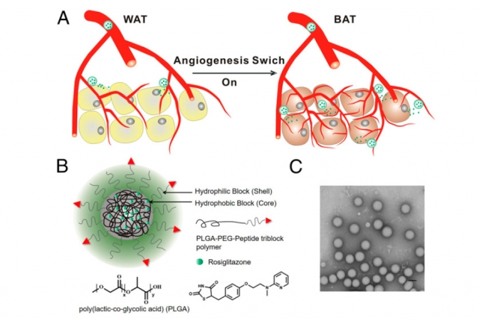
MIT的抗脂肪纳米粒子
——新的药物输送方法具有治疗肥胖的潜力。
MIT开发一种新型药物，将抗脂肪药物输送至脂肪组织，减少脂肪吸收。该药物在小鼠实验中成功且无副作用。当前未实行靶向性。

Slide 5
附录
肥胖原因 https://www.nhs.uk/conditions/obesity/causes/
肥胖情况 https://www.hsph.harvard.edu/obesity-prevention-source/obesity-trends/obesity-rates-worldwide/
已有的减肥药及其作用 https://zh.wikipedia.org/wiki/%E8%82%A5%E8%83%96%E7%97%87
MIT的纳米机器人 http://news.mit.edu/2016/fat-fighting-nanoparticles-obesity-0502

